Slide 1
BÀI GIẢNG ĐIỆN TỬ
LỚP 2
MÔN: THỦ CÔNG

Slide 2
CHỦ ĐỀ PHỐI HỢP GẤP, CẮT, DÁN HÌNH
Các con thực hành:
Gấp, cắt, dán thiệp xuân.
Gấp, cắt, dán phong bì.
(lưu lại sản phẩm, chụp ảnh nộp bài)

Slide 3
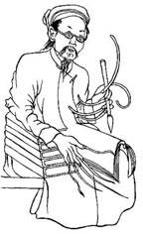
Cắt, gấp, trang trí thiệp chúc xuân
Chúc xuân 2019 !!!

Slide 4
Cắt, gấp phong bì.

Slide 5
Người gửi:……….
Chúc xuân 2019 !!!
Chúc xuân 2019 !!!
Người nhận:……..

